Slide 1



Slide 2

Методическая площадка
ПЛАНИРОВАНИЕ
И КОНТРОЛЬ
В ПОДГОТОВКЕ СПОРТИВНОГО РЕЗЕРВА
ГОСУДАРСТВЕННОЕ АВТОНОМНОЕ УЧРЕЖДЕНИЕ ЯМАЛО-НЕНЕЦКОГО АВТОНОМНОГО ОКРУГА «ЦЕНТР СПОРТИВНОЙ ПОДГОТОВКИ»
г. Лабытнанги, 2023

Slide 3






Посвящаем слайд ориентированию и формированию группы
возраст
двигательные качества
медицинские показатели здоровья

Slide 4

Нормативные правовые акты,
регламентирующие планирование спортивной подготовки
1. Федеральный закон от 4 декабря 2007 г. N 329-ФЗ "О физической культуре и спорте в Российской Федерации"
2. Федеральный закон от 29 декабря 2012 г. N 273-ФЗ "Об образовании в Российской Федерации"
3. Приказ Минспорта России от 30 октября 2015 г. N 999 "Об утверждении требований к обеспечению подготовки спортивного резерва для спортивных сборных команд Российской Федерации"
4. Приказ Минспорта России от 03.08.2022 г № 634 «Об особенностях организации и осуществления образовательной деятельности по дополнительным образовательным программа спортивной подготовки»
5. Приказ Минспорта России об утверждении федерального стандарта спортивной подготовки по виду спорта (по 158 видам спорта)

Slide 5


Виды планирования в спортивной организации
Руководитель
Методист
Тренер
ПЛАНИРОВАНИЕ

Slide 6
Виды планирования учебно-тренировочного процесса
Оперативное планирование (отдельного тренировочного занятия, микроцикла подготовки)
План физкультурных и спортивных мероприятий
Перспективное планирование
Ежегодное (годовое) планирование
Ежеквартальное планирование
Ежемесячное планирование
Календарный план воспитательной работы
План мероприятий, направленных на предотвращение допинга в спорте и борьбу с ним
Планы инструкторской и судейской практики
Планы медицинских, медико-биологических мероприятий и применения восстановительных средств.
Четырехлетнее планирование (Олимпийский цикл)
Текущее планирование (мезо-, макроциклов, годичный цикл)

Slide 7
Виды планирования учебно-тренировочного процесса
Руководитель | Методист | Тренер
План физкультурных и спортивных мероприятий | Оперативное планирование (микроцикла подготовки – совместно с тренером) | Оперативное планирование (отдельного тренировочного занятия, микроцикла подготовки)
Перспективное планирование | План физкультурных и спортивных мероприятий | Ежегодное (годовое) планирование
Ежегодное (годовое) планирование | Перспективное планирование | Текущее планирование (мезо-, макроциклов, годичный цикл)
 | Ежегодное (годовое) планирование
Ежеквартальное планирование | Ежеквартальное планирование | Четырехлетнее планирование (Олимпийский цикл)
 | Ежемесячное планирование
Ежемесячное планирование | Текущее планирование (мезо-, макроциклов, годичный цикл) | План физкультурных и спортивных мероприятий
 | Четырехлетнее планирование (Олимпийский цикл) | Планы инструкторской и судейской практики
 | План мероприятий, направленных на предотвращение допинга в спорте и борьбу с ним | Планы медицинских, медико-биологических мероприятий и применения восстановительных средств
 | Календарный план воспитательной работы | Календарный план воспитательной работы
 | Планы инструкторской и судейской практики | Перспективное планирование
 |  | План мероприятий, направленных на предотвращение допинга в спорте и борьбу с ним

Slide 8
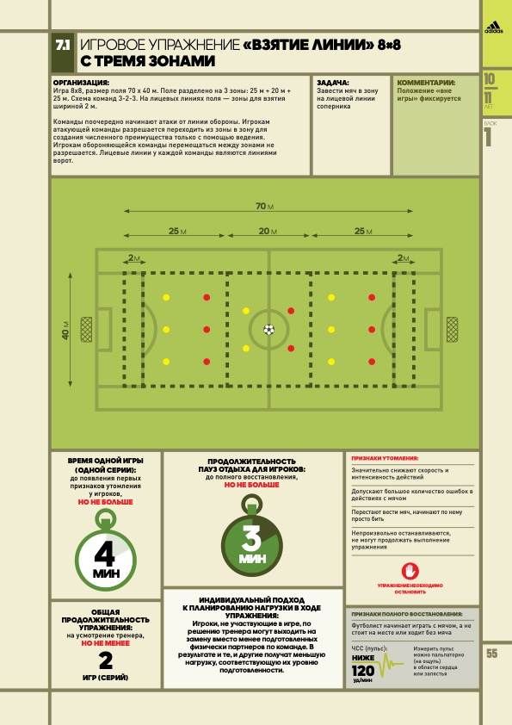
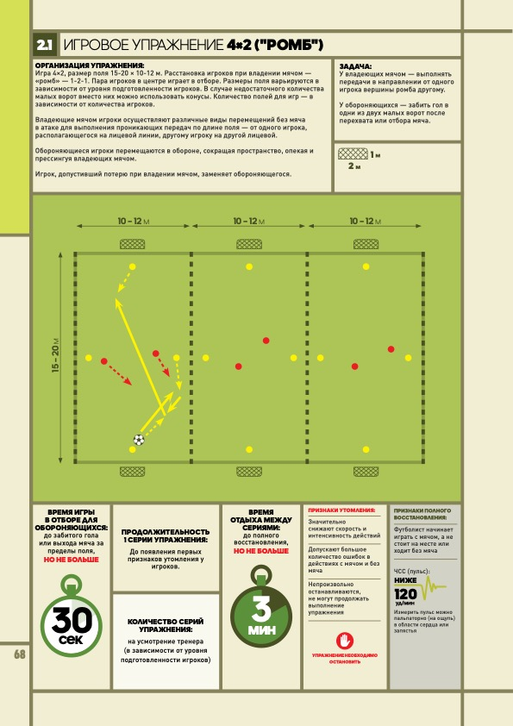
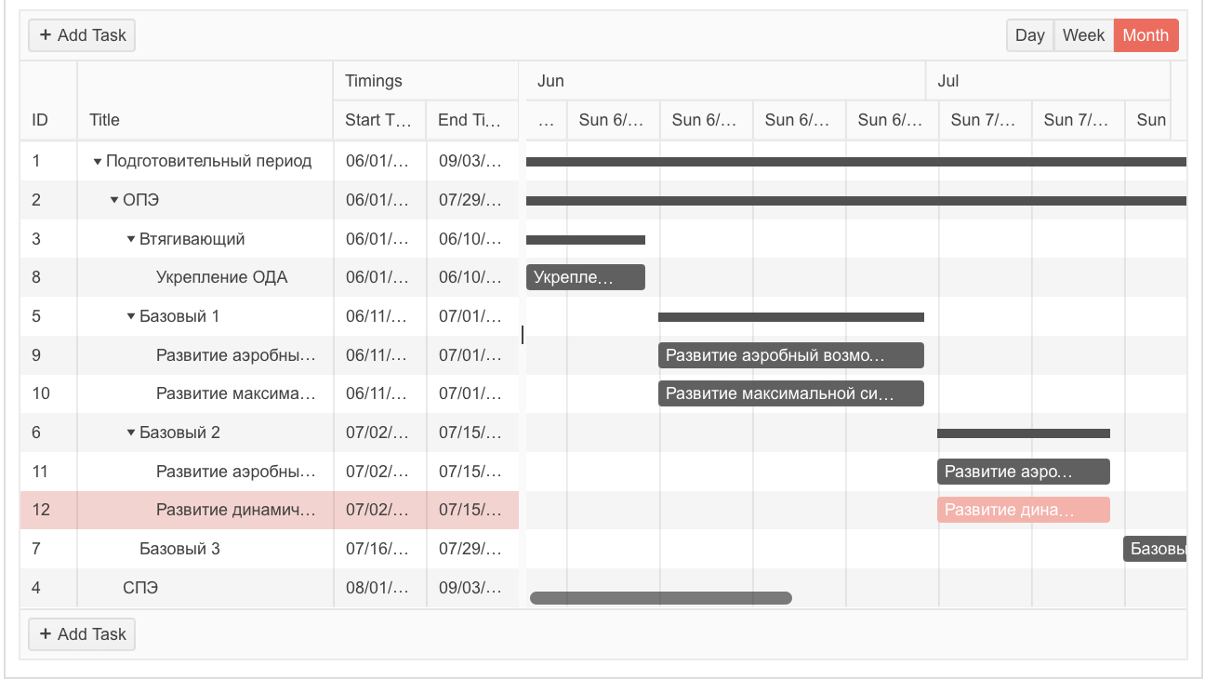

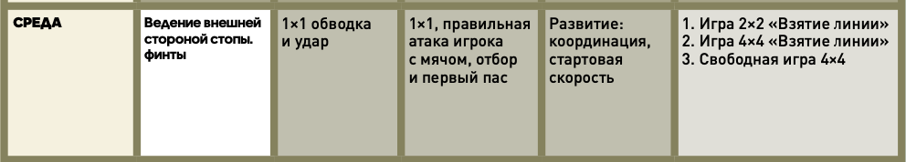
ПЛАНИРОВАНИЕ ТРЕНИРОВОЧНОГО ПРОЦЕССА В СИСТЕМЕ МНОГОЛЕТНЕЙ ПОДГОТОВКИ
Стадия становления высшего спортивного мастерства
Стадия развития и реализации высшего спортивного мастерства
начальной подготовки
предварительной базовой подготовки
специализированной базовой подготовки
подготовки к высшим достижениям
максимальной реализации индивидуальных возможностей
сохранения высшего спортивного мастерства
постепенного снижения достижений
Этап НП
(1,2 и 3 год обучения)
УТЭ (до 3-х лет)
Этап ССМ
(до 3-х лет)
Этап ВСМ (до 10-15 лет)
Программа подготовки
модели программ подготовки: 6-9 лет; 10-14 лет;
15-17 лет
ИППС (годичный цикл)
Олимпийские (четырехлетние) циклы подготовки
Долгосрочное планирование (годичный цикл)
Среднесрочное планирование (мезоцикл подготовки)
Краткосрочное планирование (микроцикл подготовки)
структура тренировочного занятия

Slide 9

ПРАКТИКУМ
План
и планирование

Slide 10

Структура тренировочного (учебно-тренировочного) занятия
Вводно-подготовительная часть
Организация спортсменов, создание положительного эмоционального настроения и подготовка систем организма к последующей деятельности (продолжительность 10-15 % общего времени)
Основная часть
Заключает в себе главную содержательную и функциональную нагрузку и занимает преобладающую долю в общем объеме времени, затрачиваемого на занятия (70-80 %)
Заключительная часть
Снижение интенсивности работы для приведения организма спортсмена в состояние, близкое к дорабочему и создание условий, благоприятствующих интенсивному протеканию восстановительных процессов (продолжительность 5-10 % общего времени)

Slide 11
План-конспект открытого тренировочного (учебно-тренировочного) занятия
тренера (тренера-преподавателя)
Тема:
Цель:
Задачи:
Образовательные (обучающие)
Развивающие
Воспитательные
Место проведения: Время проведения:
Оборудование и инвентарь:
Часть тренировочного (учебно-тренировочного) занятия | Частные задачи | Содержание занятия | Дозировка нагрузки | Организационно-методические указания
Вводная I Подготовительная
II Основная
III Заключительная

Slide 12
Анализ тренировочного (учебно-тренировочного) занятия
Анализ тренировочного занятие направлен на сопоставление выдвинутых задач с достигнутыми результатами
Комплексный анализ
Компонентный анализ
Проблемно-ориентированный анализ
изучение и разбор всех аспектов занятия
Компоненты: место и задачи в системе годичного цикла, организация, содержание, методика, личностные качества тренера (тренера-преподавателя), тестирование спортсменов, выводы и рекомендации
анализ отдельных компонентов (элементов) занятия
изучение мастерства тренера (тренера-преподавателя) в использовании отдельных аспектов и компонентов занятия
анализ выполнения специально поставленных задач как для всей группы, так и индивидуально для определенных спортсменов
Направлен на конкретные тренировочные проблемы, связанные с командной, групповой и индивидуальной подготовкой

Slide 13
Модельная схема комплексного анализа открытого занятия в рамках наблюдения за ходом занятия, деятельностью тренера (тренера-преподавателя) и спортсменов
Общие сведения:
Дата
Тренировочная группа
Ф.И.О. тренера (тренера-преподавателя)
Задачи тренировочного (учебно-тренировочного) занятия:
1.
2.
3.
Компоненты занятия | Содержание компонентов | + | - | Примечания
Организационные | 1. Место занятия в системе годичного планирования 2. Организация занятия
Содержательные | 3. Содержание занятия
Методические | 4. Методика проведения занятия
Личностные качества тренера (тренера-преподавателя) | 5. Личностные качества тренера (тренера-преподавателя)

Slide 14
Самоанализ занятия
Структура самоанализа | Показатели оценки
1. Адекватность выбора задач занятия | 1. Комплексный характер задач: наличие тренирующего, развивающего и воспитательного аспектов 2. Реальность достижения задач на занятиях 3. Связь цели данного занятия с задачами, решаемыми на предыдущих тренировочных (учебно-тренировочных) занятиях 4. Состоялось ли и на каком уровне принятие цели занятия спортсменами, ее осознание и мотивация тренировочной деятельности?
2. Соответствие методов организации занятия | 1. Соответствие выбранных методов организации занятия его задачам 2. Влияние правильности выбора организации занятия на эффективность достижения его задач
3. Методика занятия | 1. Соответствие использования методов обучения задачам занятия 2. Наличие взаимных связей между этапами 3. Влияние структуры занятия на достижение его задач
4. Отбор содержания, форм и методов обучения на каждом этапе занятия | 1. Доступность содержания занятия 2. Соответствие содержания тренировки задачам тренировочного занятия 3. Соответствие форм и методов тренировочной деятельности содержанию материала
5. Итоги занятия, оценка его результативности | 1. Какие приращения в умениях и навыках состоялись, соответствует ли это задачам тренировочного занятия? 2. Уровень достижения цели (полностью, частично, не достигнута) 3. Что оказало положительное влияние на достижение задач занятия? 4. Что препятствовало полному достижению целей тренировочного занятия? задач занятия? 5. Место занятия в системе годового плана

Slide 15
Соотношение разделов ФССП (2013 г.) и ФССП (2022 г.) по виду спорта «баскетбол»
2013 г. 2022 г.
I. Требования к структуре и содержанию программ спортивной подготовки, в том числе к освоению их теоретических и практических разделов применительно к каждому этапу спортивной подготовки
I. Требования к структуре и содержанию примерных дополнительных образовательных программ спортивной подготовки, в том числе к их теоретическим и практическим разделам применительно к каждому этапу спортивной подготовки, включая сроки реализации таких этапов и возрастные границы лиц, проходящих спортивную подготовку, по отдельным этапам
II. Нормативы физической подготовки и иные спортивные нормативы с учетом возраста, пола лиц, проходящих спортивную подготовку, особенностей вида спорта баскетбол (спортивных дисциплин)
II. Нормативы физической подготовки и иные спортивные нормативы с учетом возраста, пола лиц, проходящих спортивную подготовку, особенностей вида спорта "баскетбол" (спортивных дисциплин), уровень спортивной квалификации таких лиц (спортивные разряды и спортивные звания)
III. Требования к участию лиц, проходящих спортивную подготовку, и лиц, ее осуществляющих, в спортивных соревнованиях, предусмотренных в соответствии с реализуемой программой спортивной подготовки
III. Требования к участию лиц, проходящих спортивную подготовку, и лиц, ее осуществляющих, в спортивных соревнованиях, предусмотренных в соответствии с реализуемой дополнительной образовательной программой спортивной подготовки по виду спорта "баскетбол"
IV. Требования к результатам реализации программ спортивной подготовки на каждом из этапов спортивной подготовки
IV. Требования к результатам прохождения спортивной подготовки применительно к этапам спортивной подготовки
V. Особенности осуществления спортивной подготовки по отдельным спортивным дисциплинам по виду спорта баскетбол
V. Особенности осуществления спортивной подготовки по отдельным спортивным дисциплинам вида спорта "баскетбол"
VI. Требования к условиям реализации программ спортивной подготовки, в том числе кадрам, материально-технической базе и инфраструктуре организаций, осуществляющих спортивную подготовку, и иным условиям
VI. Требования к кадровым и материально-техническим условиям реализации этапов спортивной подготовки и иным условиям

Slide 16
Соотношение разделов программы спортивной подготовки (2013 г.) и дополнительной образовательной программы спортивной подготовки (2022 г.) по виду спорта «баскетбол»
2013 г. 2022 г.
1. Титульный лист;
2. Пояснительная записка;
3. Нормативная часть;
4. Методическая часть;
5. Система контроля и зачетные требования;
6. Перечень информационного обеспечения;
7. План физкультурных мероприятий и спортивных мероприятий.
Общие положения;
Характеристика дополнительной образовательной программы спортивной подготовки;
Систему контроля;
Рабочая программа по виду спорта (спортивной дисциплине);
Условия реализации дополнительной образовательной программы спортивной подготовки
Приказ Министерства спорта РФ от 10 апреля 2013 г. N 114 "Об утверждении Федерального стандарта спортивной подготовки по виду спорта баскетбол"
Приказ Министерства спорта РФ от 16 ноября 2022 г. N 1006 "Об утверждении федерального стандарта спортивной подготовки по виду спорта "баскетбол"

Slide 17
Соотношение объемов по разделам подготовки ФССП (2013 г.) и ФССП (2022 г.) по виду спорта «баскетбол»
2013 г. 2022 г.
Разделы спортивной подготовки | Этапы и годы спортивной подготовки
 | этап НП |  | Т этап |  | этап ССМ | этап ВСМ
 | 1 год | свыше года | до двух лет | свыше двух лет
Общая физическая подготовка (%) | 28-30 | 25-28 | 18-20 | 8-12 | 6-8 | 8-10
Специальная физическая подготовка (%) | 9-11 | 10-12 | 10-14 | 12-14 | 14-17 | 12-14
Техническая подготовка (%) | 20-22 | 22-23 | 23-24 | 24-25 | 20-25 | 18-20
Тактическая, теоретическая, психологическая подготовка, медико-восстановительные мероприятия (%) | 12-15 | 15-20 | 22-25 | 25-30 | 26-32 | 26-34
Технико-тактическая (интегральная) подготовка (%) | 12-15 | 10-14 | 8-10 | 8-10 | 8-10 | 8-10
Участие в соревнованиях, тренерская и судейская практика (%) | 8-12 | 10-12 | 10-14 | 13-15 | 14-16 | 14-16
Виды спортивной подготовки и иные мероприятия | Этапы и годы спортивной подготовки
 | Этап НП |  | УТ этап |  | Этап ССМ | Этап ВСМ
 | До года | Свыше года | До трех лет | Свыше трех лет
Общая физическая подготовка (%) | 18-20 | 16-18 | 14-16 | 12-14 | 10-12 | 10-12
Специальная физическая подготовка (%) | 12-14 | 14-16 | 16-18 | 16-18 | 18-20 | 18-20
Участие в спортивных соревнованиях (%) | - | - | 5-10 | 7-12 | 7-14 | 8-16
Техническая подготовка (%) | 30-32 | 28-30 | 24-26 | 20-22 | 12-14 | 12-14
Тактическая, теоретическая, психологическая подготовка (%) | 14-18 | 14-18 | 16-18 | 20-24 | 20-24 | 18-22
Инструкторская и судейская практика (%) | - | - | 1-3 | 1-4 | 2-4 | 2-4
Медицинские, медико-биологические, восстановительные мероприятия, тестирование и контроль (%) | 1-3 | 1-3 | 2-4 | 2-4 | 4-6 | 5-10
Интегральная подготовка (%) | 8-10 | 10-12 | 16- 18 | 16-20 | 18-24 | 18-24

Slide 18
Годовой учебно-тренировочный план (1 этап)
№ п/п | Виды подготовки и иные мероприятия | Этапы и годы подготовки
 |  | Этап НП |  | Этап УТ |  | Этап ССМ | Этап ВСМ
 |  | До года | Свыше года | До трех лет | Свыше трех лет
 |  | Недельная нагрузка в часах
 |  | 4,5-6 | 6-8 | 8-14 | 12-18 | 16-24 | 20-32
 |  | Максимальная продолжительность одного учебно-тренировочного занятия в часах
 |  | 2 | 2 | 3 | 3 | 4 | 4
 |  | Наполняемость групп (человек)
 |  | 15 |  | 12 |  | 6 | 4
1. | ОФП (% / час) | 18-20 / 42,12-46,8 | 16-18 / 49,92-56,16 | 14-16 / 58,24-66,56 | 12-14 / 74,88-87,36 | 10-12 / 83,2-99,84 | 10-12 / 104-124,8
2. | СФП (% / час) | 12-14 / 28,08-32,76 | 14-16 / 43,68-49,92 | 16-18 / 55,56-74,88 | 16-18 / 99,84-112,32 | 18-20 / 149,76-166,4 | 18-20 / 187,2-208
3. | Участие в спортивных соревнованиях (% / час) | - | - | 5-10 / 20,8-41,6 | 7-12 / 43,68-74,88 | 7-14 / 58,24-116,48 | 8-16 / 83,2-166,4
4. | Техническая подготовка (% / час) | 30-32 / 70,2-74,88 | 28-30 / 87,36-93,6 | 24-26 / 99,84-108,6 | 20-22 / 124,8-137,28 | 12-14 / 99,84-116,48 | 12-14 / 124,8-145,6
5. | Тактическая подготовка (% / час) | 14-18 / 32,76-42,12 | 14-18 / 43,68-56,16 | 16-18 / 66,56-74,88 | 20-24 / 124,8-149,76 | 20-24 / 166,4-199,68 | 18-22 / 187,2-228,8
6. | Теоретическая подготовка (% / час)
7. | Психологическая подготовка (% / час)
8. | Инструкторская практика (% / час) | - | - | 1-3 / 4,16-12,48 | 1-4 / 6,24-24,96 | 2-4 / 16,64-33,28 | 2-4 / 20,8-41,6
9. | Судейская практика (% / час)
10. | Медицинские, МБ мероприятия (% / час) | 1-3 / 2,34-7,02 | 1-3 / 3,12-9,36 | 2-4 / 8,32-16,64 | 2-4 /12,48-24,96 | 4-6 / 33,28-49,92 | 5-10 / 52-104
11. | Восстановительные мероприятия (% / час)
12. | КМ (тестирование и контроль) (% / час)
Общее количество часов в год (52 недели) |  | 234 | 312 | 416 | 624 | 832 | 1040

Slide 19
Годовой учебно-тренировочный план (2 этап)
№ п/п | Виды подготовки и иные мероприятия | Этап НП
 |  | До года
 |  | 4,5
 |  | Максимальная продолжительность одного учебно-тренировочного занятия в часах
 |  | 2 | ИТОГО
1. | ОФП (% / час) | 18-20 / 42,12-46,8 | 46
2. | СФП (% / час) | 12-14 / 28,08-32,76 | 32
3. | Участие в спортивных соревнованиях (% / час) | -
4. | Техническая подготовка (% / час) | 30-32 / 70,2-74,88 | 74
5. | Тактическая подготовка (% / час) | 14-18 / 32,76-42,12 | 6
6. | Теоретическая подготовка (% / час) |  | 24
7. | Психологическая подготовка (% / час) |  | 12
8. | Инструкторская практика (% / час) | -
9. | Судейская практика (% / час)
10. | Медицинские, МБ мероприятия (% / час) | 1-3 / 2,34-7,02 | 3
11. | Восстановительные мероприятия (% / час) |  | 1
12. | КМ (тестирование и контроль) (% / час) |  | 3
13. | Интегральная подготовка (%/час) | 8-10 / 18,72-23,4 | 23
Общее количество часов в год (52 недели) |  | 234 | 201+23+10

Slide 20
Годовой учебно-тренировочный план (2 этап)
№ п/п | Виды подготовки и иные мероприятия | Этапы и годы подготовки
 |  | Этап НП |  | УТ этап
 |  | До года | Свыше года | До трех лет | Свыше трех лет
 |  | Недельная нагрузка в часах
 |  | 4,5 | 6
 |  | Максимальная продолжительность одного учебно-тренировочного занятия в часах
 |  | 2 | 2 | 3 | 3
 |  | Наполняемость групп (человек)
1. | Общая физическая подготовка
2. | Специальная физическая подготовка
3. | Участие в спортивных соревнованиях
4. | Техническая подготовка
5. | Тактическая подготовка
6. | Теоретическая подготовка
7. | Психологическая подготовка
8. | Инструкторская практика
9. | Судейская практика
10. | Медицинские, медико-биологические мероприятия
11. | Восстановительные мероприятия
12. | Контрольные мероприятия (тестирование и контроль)
Общее количество часов в год

Slide 21
Виды контроля в спортивной организации
Руководитель
Методист
Тренер
КОНТРОЛЬ

Slide 22
Контроль деятельности спортивных школ
Контроль деятельности тренера
ФРОНТАЛЬНАЯ ПРОВЕРКА
ОПЕРАТИВНЫЙ КОНТРОЛЬ
Проводится с целью одновременной всесторонней проверки объекта управления в целом
Оценка характера (направленности) и напряженности отдельной тренировочной нагрузки (тренировочного занятия или физического упражнения)
ПСП
КК
ТЕМАТИЧЕСКАЯ ПРОВЕРКА
Это вид контроля, который проводится по завершении изучения большой темы (систематизация материала всей темы)
ТЕКУЩИЙ КОНТРОЛЬ
Оценка эффективности процесса развития тренированности (в рамках нескольких занятий или микроцикла подготовки)
ВЫБОРОЧНАЯ ПРОВЕРКА
ЭТАПНЫЙ КОНТРОЛЬ
Изучение частного вопроса в системе работы ФСО или тренера
Оценка возможностей организма лежащих в основе специальной работоспособности (в рамках мезоцикла или макроцикла подготовки)

Slide 23
Контроль согласованности реализуемых задач с планированием
СИЛА
БЫСТРОТА
ВЫНОСЛИВОСТЬ
ГИБКОСТЬ
КООРДИНАЦИОННЫЕ СПОСОБНОСТИ
Максимальная сила (статическая и динамическая)
Скоростно-силовые качества
Общая выносливость (аэробная)
Пассивная и активная гибкость
Координированность движений
Равновесие (статическое и динамическое)
Быстрота реагирования
(простая и сложная двигательная реакция: РДО, РВ)
Ритмичность
Динамическая и статическая гибкость
Способность к произвольному расслаблению мышц
ФОРМУЛИРОВКА ЗАДАЧ НА ОСНОВЕ РАЗВИТИЯ ДВИГАТЕЛЬНЫХ КАЧЕСТВ
Ориентировка в пространстве
Быстрота движений (скорость одиночного движения и темп движений)
Перестроение движений
Специальная выносливость (аэробная, анаэробная, скоростная, силовая, координационная)
Точность дифференцировки пространственных, силовых и временных параметров движений

Slide 24
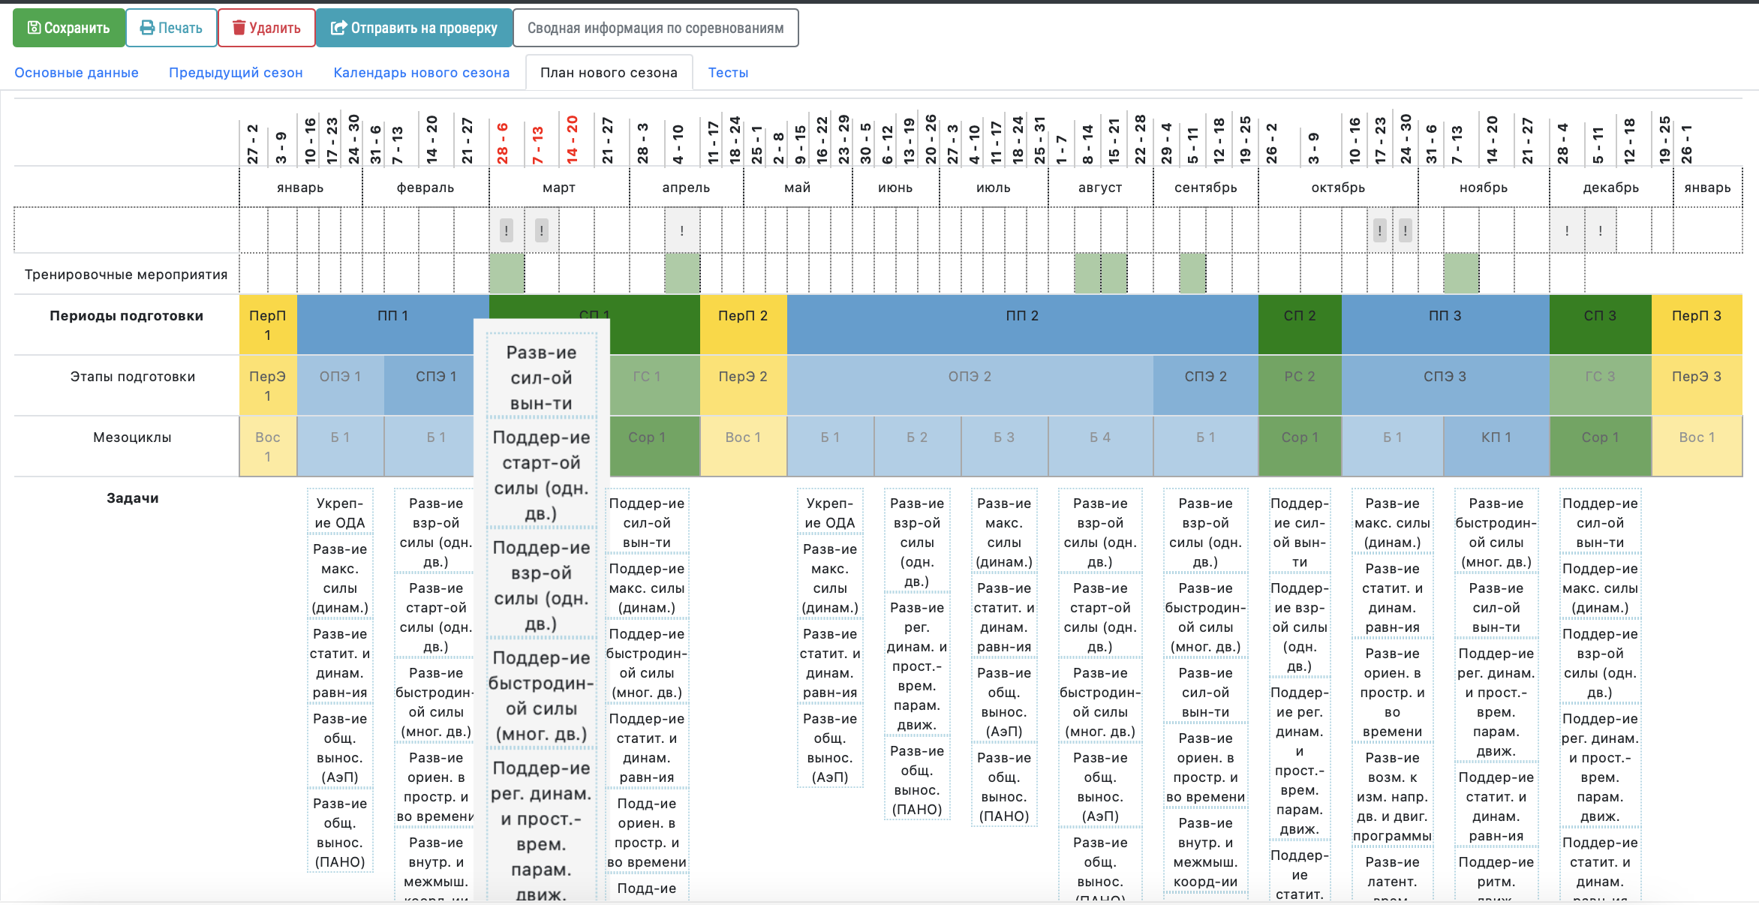
Автоматизация планирования и контроля в АИС «Лспорт»

Slide 25
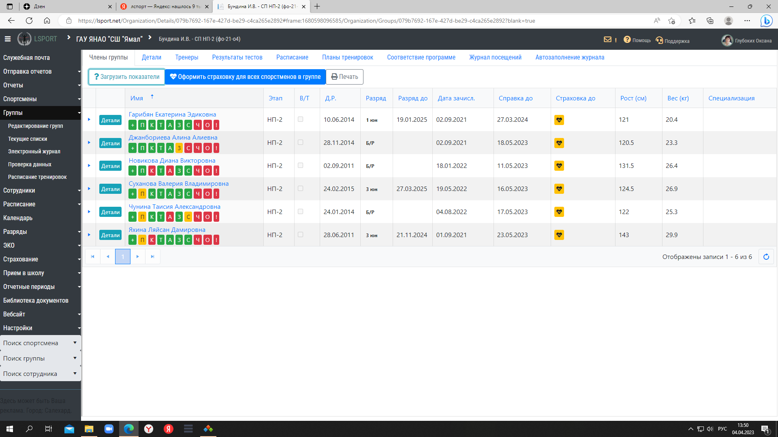
Пиктограммы – показатель контроля за выполнением программ спортивной подготовки

Slide 26
Спасибо за работу!

